Slide 1

Хэвлэлийн бага хурал
Өмнөговь аймгийн Нийгэм, эдийн засгийн байдал
/ 2015 оны 01-р сарын байдлаар/
Статистикийн хэлтсийн
мэргэжилтэн Ө.номинчулуу
2015 оны 02сарын 10

Slide 2

Төсөв, санхүү
2015 оны эхний 1 сарын байдлаар аймгийн төсвийн орлогын гүйцэтгэл 2362.6 сая.төг , төлөвлөгөөний биелэлт 35.6 хувиар буюу 1305.9 сая төгрөгөөр тасалдсан үзүүлэлттэй , төсвийн байгууллагын зарлагын гүйцэтгэл 2361.5 сая.төг төлөвлөгөөний биелэлт 39.6 хувь буюу 1 551.1 сая.төг хэмнэсэн байна.

Slide 3

Банк мөнгө, зээл Аймгийн хэмжээнд үйл ажиллагаагаа явуулж буй нийт арилжааны банкуудад кассын орлого 60986.46 сая төгрөгт хүрч, зарлага 61542.8сая төгрөг болсон байна. Зээлийн өрийн нийт үлдэгдэл 135462.7сая төгрөг байгаагийн 3652.4 сая төгрөг нь чанаргүй зээл байна.

Slide 4

ХҮН АМ, НИЙГМИЙН ҮЗҮҮЛЭЛТ
Эрүүл мэнд Аймгийн хэмжээнд оны эхний 1 сарын байдлаар 0-1 насны хүүхдийн эндэгдэл 1 гарсан нь өмнөх мөн үеийнхтэй харьцуулахад 1–ээр буурч, харин 1-5 насны хүүхдийн эндэгдэл 2 гарсан нь өмнөх оны мөн үеийнхээс 1-ээр өсчээ. Өмнөговь аймгийн БОЭТ-н төрөх тасагт 2015 оны 01 дүгээх сарын 24-ны 08 цаг 27 минутад МУ-н 3 сая дахь иргэн мэндэлсэн байна. 3 сая дахь иргэний үе чацуутнаар 5 хүүхэд төрсөн бөгөөд Баяндалай, Булган, Гурвантэс, Номгон, Даланзадгад сумдад төржээ.

Slide 5
ХҮН АМ, НИЙГМИЙН ҮЗҮҮЛЭЛТ
2015 оны эхний 1 сарын байдлаар аймгийн хэмжээгээр 135 эх амаржиж, 29 хүн нас барсан нь урьд оны мөн үеэс төрөлт 20.5 хувиар, нас баралт 11.5 хувиар тус тус өссөн байна.

Slide 6

Хөдөлмөр
Аймгийн хөдөлмөрийн захад сарын эхэнд бүртгэлтэй ажил идэвхтэй эрж байгаа 586 хүн байгаагаас тайлант сард 143 хүн шинээр бүртгэгдэж, бүртгэлээс хасагдсан хүн 103 болсон бөгөөд тайлант сарын эцэст 586 ажил хайгч хүн бүртгэлтэй болсон байна. Энэ нь өнгөрсөн оны мөн үеэс 205 хүнээр буюу 53.8 хувиар өсчээ.

Slide 7

Нийгмийн даатгалын үйлчилгээ
Нийгмийн даатгалын орлогын төлөвлөгөө биелэлт 15.4 хувиар тасарсан байна. Нийгмийн сайн дурын даатгалд 2169 хүн хамрагдсан нь өмнөх оны мөн үеийнхээс 62.7 хувиар буюу 809 хүнээр өссөн байна.

Slide 8

Гэмт хэрэг
Оны эхний 1 сард иргэд, ААНБ-с нийт 429 өргөдөл, гомдол мэдээлэл хүлээж авч шалган шийдвэрлэсний 22.1 хувь нь буюу 95 нь гэмт хэргийн шинжтэй өргөдөл, гомдол, мэдээлэл байсан байна. Үүний 91.6 хувийг хуулийн хугацаанд шийдвэрлэсэн байна.
Оны эхний 1 сард гарсан нийт гэмт хэргийн илрүүлэлт 66.7 хувьтай байна.
Тайлбар:
ИЭЧЭМЭГ-Иргэний эрх чөлөө, эрүүл мэндийн эсрэг гэмт хэрэг
ХАБ-Хөдөлгөөний аюулгүй байдлын эсрэг гэмт хэрэг

Slide 9

Хэрэглээний үнийн индекс
Барааны бүлгээр | 2015-01 | 2015-01
 | 2014-01 | 2014-12
Ерөнхий индекс | 108.9 | 100.4
01. Хyнсний бараа, согтууруулах бус ундаа | 108.7 | 100.1
02. Согтууруулах ундаа, тамхи, мансууруулах бодис | 111.4 | 100.2
03. Хувцас, бөс бараа, гутал | 113.8 | 100.8
04. Орон сууц, ус, цахилгаан, хийн болон бусад тyлш | 109.7 | 101.3
05. Гэр ахуйн тавилга, гэр ахуйн бараа | 105.8 | 100.5
06. Эм, тариа, эмнэлгийн yйлчилгээ | 108.0 | 100.6
07. Тээвэр | 102.2 | 99.9
08. Холбооны хэрэгсэл, шуудангийн yйлчилгээ | 104.3 | 100.0
09. Амралт, чөлөөт цаг, соёлын бараа, yйлчилгээ | 106.6 | 100.0
10. Боловсролын yйлчилгээ | 107.6 | 100.0
11. Зочид буудал, нийтийн хоол, дотуур байрны yйлчилгээ | 108.5 | 100.0
12. Бусад бараа, yйлчилгээ | 111.3 | 100.0
Бараа, үйлчилгээний бүлэг | Үнийн өөрчлөлт % | Дэд бүлэг, зарим барааны үнийн өөрчлөлт
Хүнсний бараа, ундаа, ус | 8.7 | Энэ бүлгийн өсөлтөд талх, гурил, будаа 31.1 хувь, хүнсний ногоо 16.3 хувь, жимс, жимсгэнэ 13.9 хувиар тус тус нэмэгдсэн нь голлон нөлөөлжээ.
Хувцас, бөс бараа, гутал | 13.8 | Энэ бүлгийн бүх төрлийн хувцас 14.4 хувь, хөвөн бөс бараа 13.6 хувиар өссөнтэй холбоотой байна.
Орон сууц, цахилгаан, бусад үйлчилгээ | 9.7 | Цахилгаан, түлшний үнэ 26.9 хувиар өссөн нь нөлөөлжээ.
Бусад бараа, үйлчилгээ | 11.3 | Гэр ахуйн тавилга хэрэгсэл,цахилгаан барааны үнэ 5.0, шилэн эдлэл,сав суулга 14.2 хувиар өссөн нь нөлөөлжээ.

Slide 10

Хөдөө аж ахуй
Аймгийн хэмжээнд оны эхний төллөвөл зохих 776.4 мянган хээлтэгчийн 0.3 хувь нь буюу 2.3 мянган хээлтэгч төллөж, гарсан төл 99.9 хувь бойжиж байна. Урьд оны энэ үеийн мал төллөлтөөс 191 толгой мал буюу 9.1 хувиар өссөн байна.

Slide 11
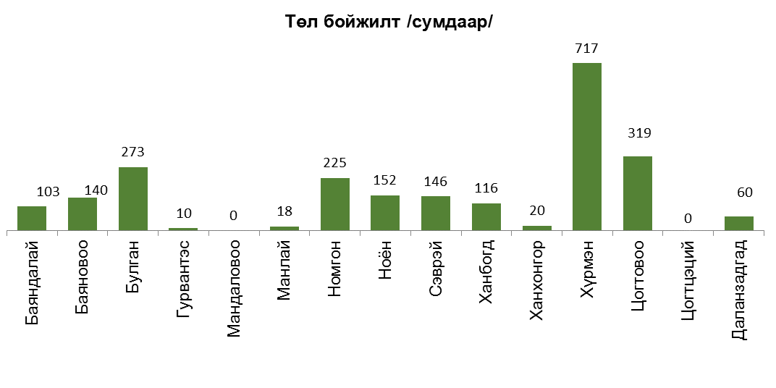
Сумдын хувьд мал төллөлт урьд мөн үетэй харьцуулахад Баяндалай, Баяновоо, Ноён, Хүрмэн,Цогт-овоо, сумдуудад 28.1-326.9 хүртэл хувиар өсч, бусад сумдуудад 22.7-92.3 хүртэл буурч, Мандал-овоо, Цогтцэций сумд төл аваагүй байна. Нийт 2296 мал төллөж, 2300 төл гарч, 1 төл хорогдож, 2299 толгой төл бойжиж байна
Хөдөө аж ахуй

Slide 12
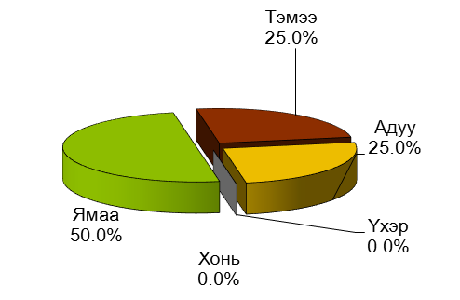
Хөдөө аж ахуй
Том малын зүй бус хорогдол
Том малын зүй бус хорогдол 4 толгой байгаа нь урьд оны мөн үеэс 188 толгойгоор буурсан байна.

Slide 13

Аж үйлдвэр
Аж үйлдвэрийн салбарт 2015 оны эхний 1 сарын байдлаар 276230.9 сая төгрөгийн нийт бүтээгдэхүүн үйлдвэрлэж, 531392.7 сая төгрөгийн борлуулалт хийгджээ.
Төл бойжилт төлийн төрлөөр

Slide 14
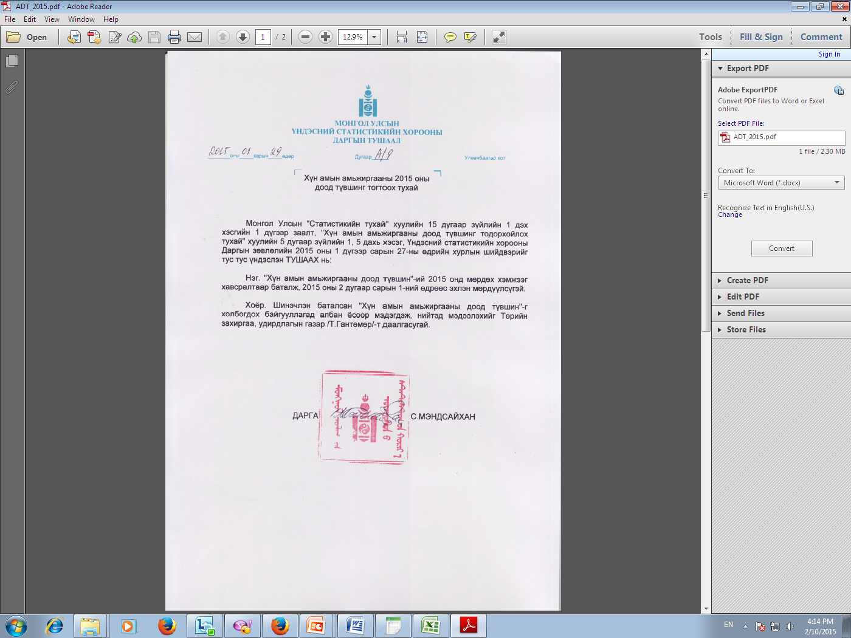
Төл бойжилт төлийн төрлөөр

Slide 15
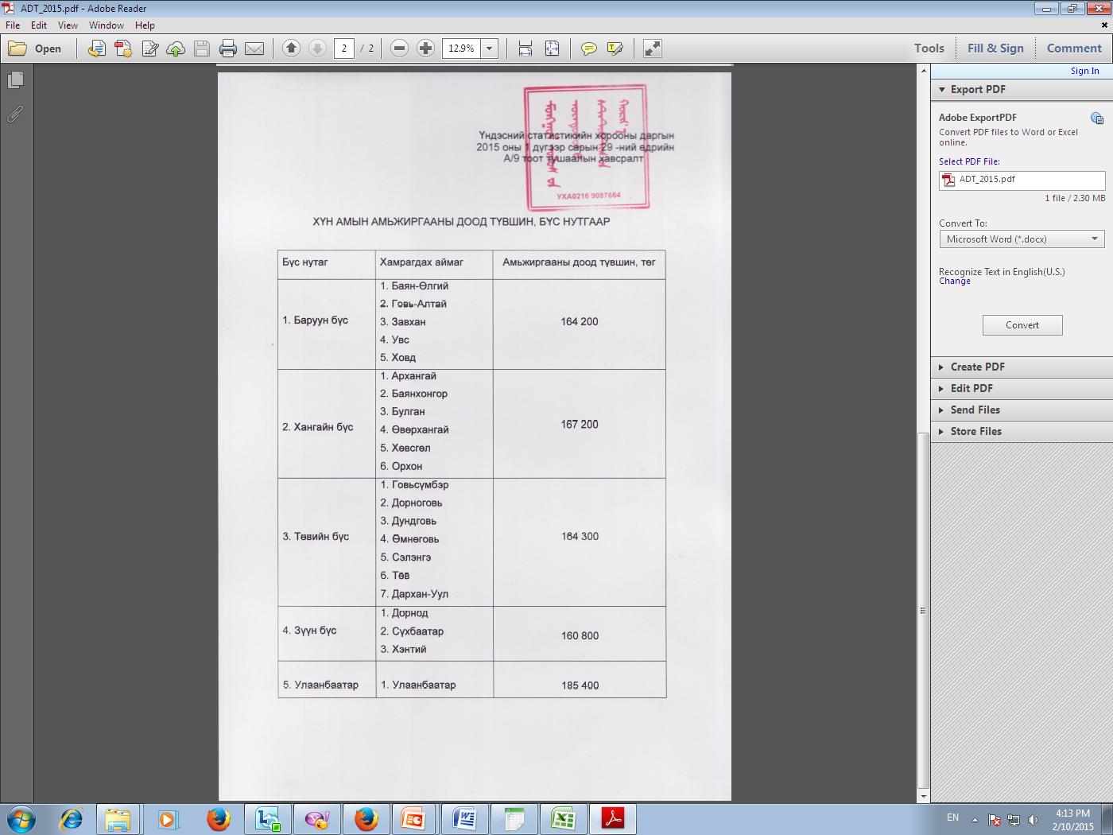
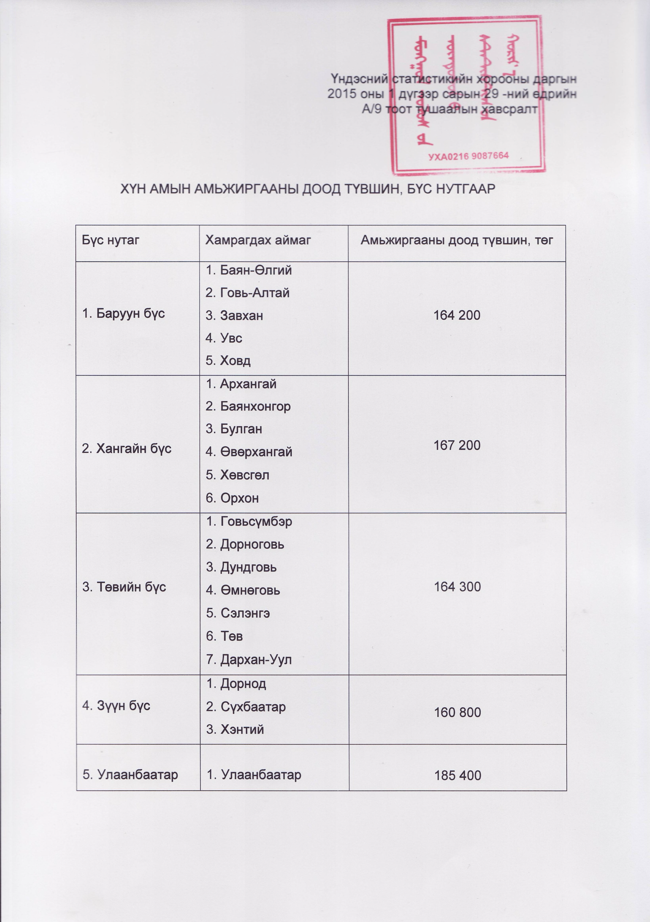
Төл бойжилт төлийн төрлөөр

Slide 16
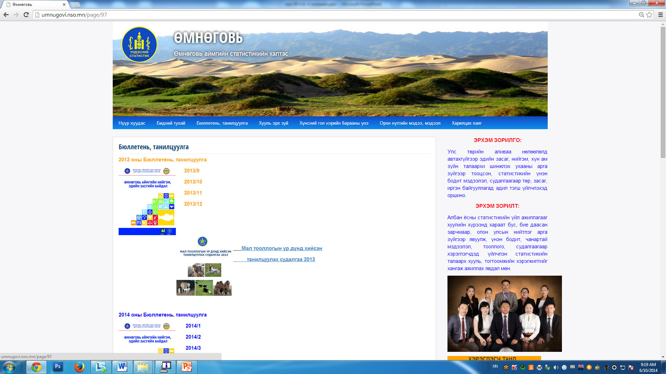
Статистикийн мэдээллийг хаанаас авч болох вэ?
http://umnugovi.nso.mn/ http://1212.mn/ http://www.nso.mn/

Slide 17


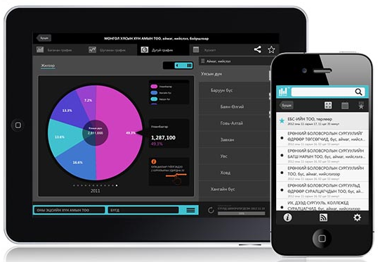

ezStat
Monstat
ezStat:
www.1212.mn вэб сайтын
үзүүлэлтүүдийг iPhone, iPad төхөөрөмж ашиглан үзэх боломжтой аппликейшн
Monstat:
iPhone, iPad төхөөрөмжүүдэд зориулсан статистикийн хэвлэмэл бүтээгдэхүүнийг унших боломжтой аппликейшн. (Одоогоор 126 бүтээгдэхүүн)
Мөн Android үйлдлийн системтэй гар утас, таблет хэрэглэдэг бол Play store-оос МОНСТАТ аппликейшнийг татан авч болно.

Slide 18
Харилцах утас: 7053-3061,
7053-3439
E-mail хаяг : umnugobi_stat@yahoo.com
umnugovi@.nso.mn
http://www.umnugovi.nso.mn/

